Slide 1
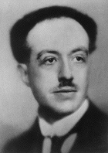
15.5 微观粒子的波粒二象性 不确定关系
光具有波粒二象性，微观粒子是否也具有波粒二象性？
1924年，法国物理学家德布罗意第一次提出了实物粒子具有波动性观点，以后人们把这种波称为德布罗意波，又称为物质波。
L. de Brogen

Slide 2
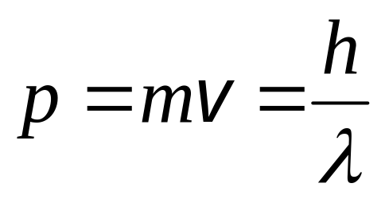
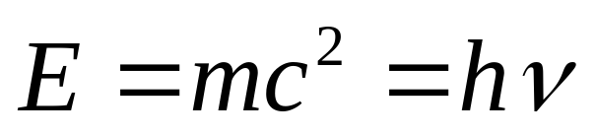
一、微观粒子的波粒二象性
德布罗意假设：不仅光具有波粒二象性，一切实物粒子如电子、原子、分子等也具有波粒二象性。
如果用能量 E 和动量 p 来表征实物粒子的粒子性， 则可用频率ν 和波长 λ 来表示实物粒子的波动性。
爱因斯坦(Einstein)

Slide 3
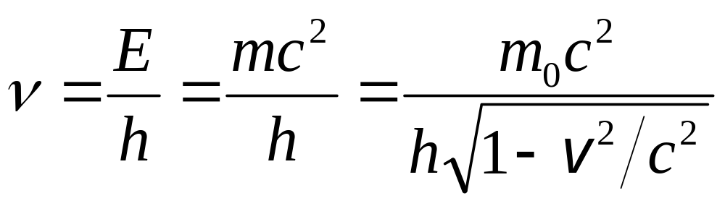
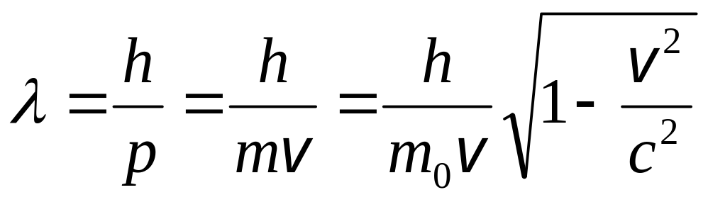
或
—— 德布罗意关系式。
这种和实物粒子相联系的波称为德布罗意波或物质波。

Slide 4
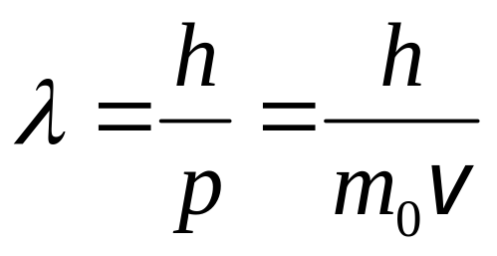
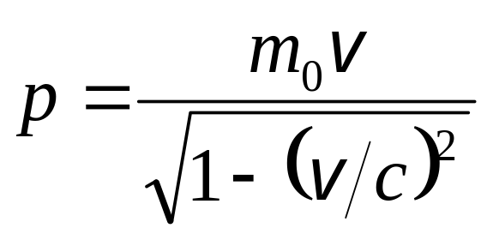
例如 静止质量为 m ₀ 的粒子，当v << c 时，德布罗意波长为：
如飞行的子弹 m = 10⁻² kg，速度v = 5.0×10² m/s , 对应的德布罗意波长为：1.3×10⁻²⁵nm , 很小，难以测出。
若粒子速度 v 与光速 c 可比较时，动量为

Slide 5
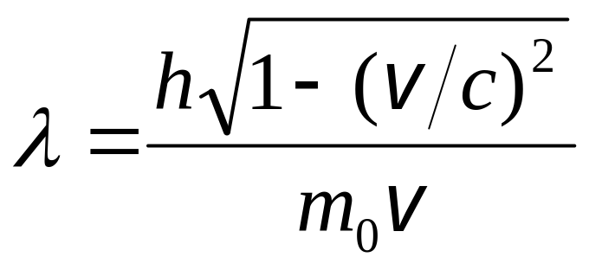
德布罗意波长为：
在微观上，电子 m₀ = 9.1×10⁻³¹ kg，速度v = 5.0×10⁷m/s，对应的德布罗意波长为：1.4×10⁻² nm，比较明显。

Slide 6
玻尔量子化条件的驻波解释
对于玻尔假设中的量子化条件， 德布罗意指出： 一个无辐射的稳定圆轨道的周长必须等于电子的物质波波长的整数倍， 既驻波条件。
波动在一两端固定弦上传播，如果弦长等于波长，则形成稳定的驻波。

Slide 7
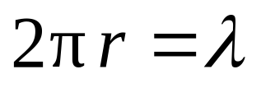
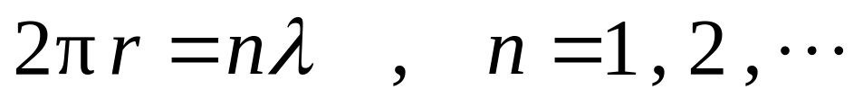
若将弦逐渐弯曲为半径为 r 的圆，则弦上仍是一稳定的驻波。
弦所形成的圆周长应等于波长：
若圆周长等于波长的整数倍时,同样可以在弦上形成驻波：
为电子的德布罗意波长。

Slide 8
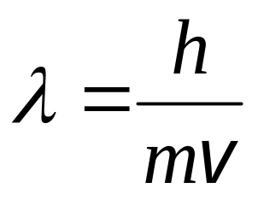

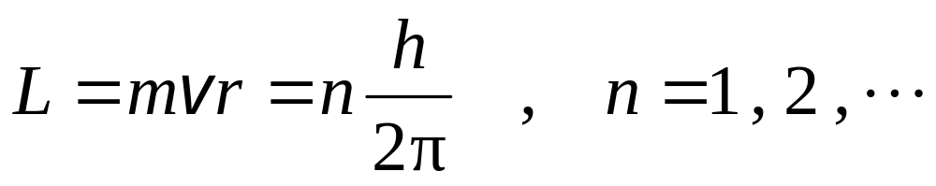
由德布罗意假设，质量为 m 的电子，以速率 v 绕半径为 r 的圆周运动时，其波长为：
代入式子
得
电子驻波
—— 氢原子玻尔理论中角动量量子化条件。

Slide 9

二、物质波的实验证明
1. 戴维孙 — 革末电子衍射实验
1925年美国物理学家戴维孙进行了电子衍射实验。 他与革末于1927年发表实验结果，证实了德布罗意物质波的理论。
电子枪
电子探测器
电子束
散射线
镍晶体

Slide 10
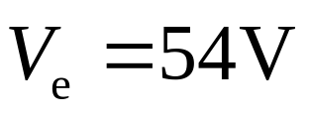



当电压加到54V时, 沿θ= 50º 的出射方向检测到很强的电子电流。
实验结果：
加速电压：
散射角：
电子束强度极大。
50°
戴维孙用布拉格方法对实验结果进行了分析。
0°
15°
30°
45°
60°
75° °
90° °

Slide 11
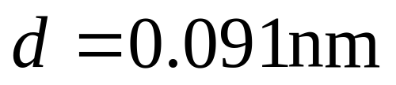


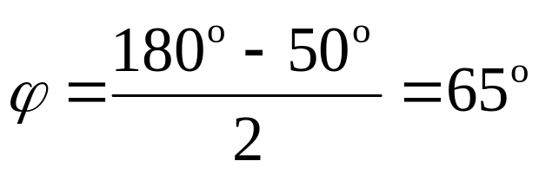
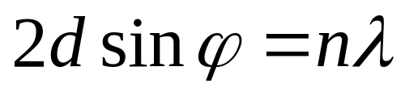
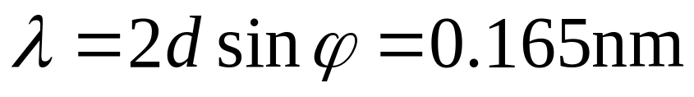
晶面间距
电子对晶面的掠射角
d
由布拉格方程
对应一级衍射极大, 可算得电子的物质波波长

Slide 12
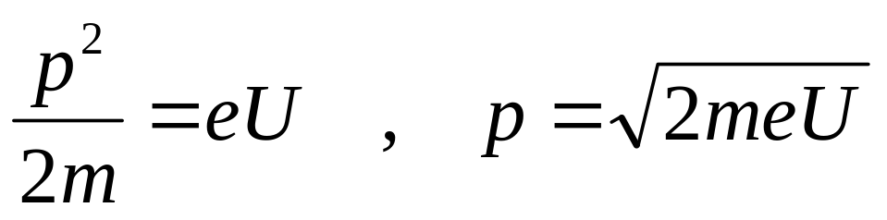
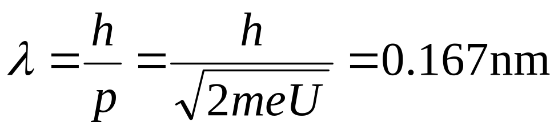
利用德布罗意波长公式，计算电子的物质波波长。
由
将U = 54v代入，得
实验结果与理论计算相吻合。实验证实了电子具有波动性，能像X射线一样满足布拉格方程;另外，也验证了德布罗意波长公式的正确性。

Slide 13
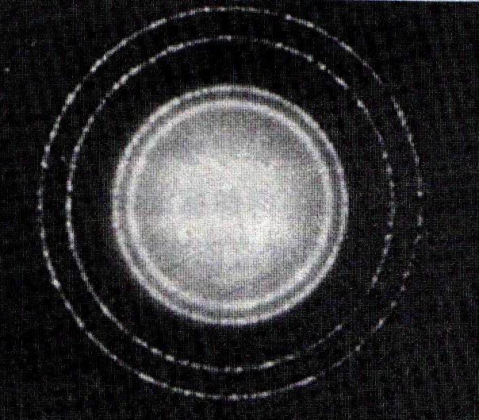
2. 汤姆孙电子衍射实验
在戴维孙—革末电子衍射实验的同一年，1927年，英国物理学家汤姆孙 (G. P. Thomson) 用电子束垂直射向金箔和铝箔，在箔后的屏上出现了圆环形的电子衍射图样。
电子衍射实验证明了德布罗意关系的正确性。戴维逊和汤姆逊因验证电子的波动性而分享了1937年诺贝尔物理学奖。

Slide 14
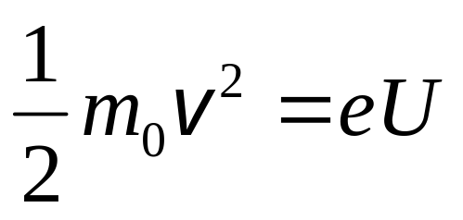
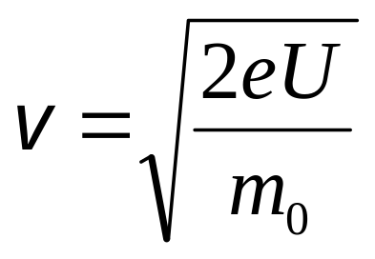
例1计算经过电势差U=150V和U=10⁴V加速的电子的德布罗意波长（在U≤10⁴V时, 可不考虑相对论效应）。
解
根据
加速后电子的速度为
式中m₀为电子的静止质量。

Slide 15
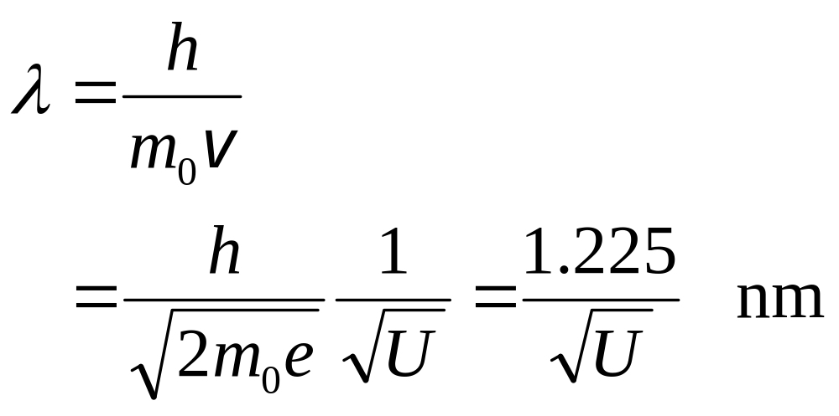
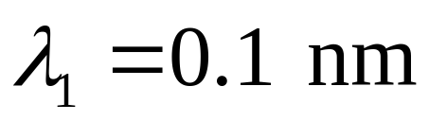
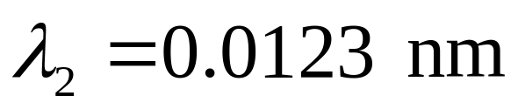
根据德布罗意关系 p = h /λ，电子的德布罗意波长为
波长分别为
电子的德布罗意波长与X射线的波长相近。

Slide 16
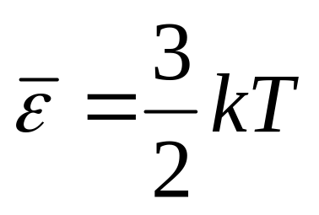
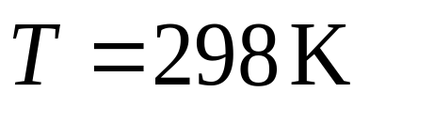
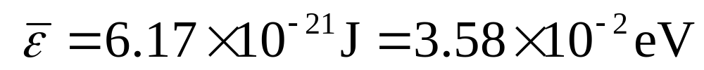
例2计算25⁰C时慢中子的德布罗意波长。
解 慢中子的平均平动能
平均平动能

Slide 17
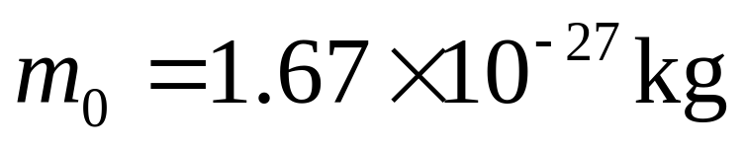
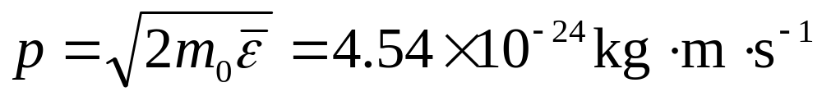
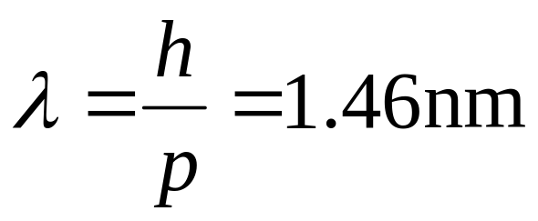
慢中子的动量
慢中子的德布罗意波长
慢中子的波长与X射线同数量级，慢中子穿过晶片时会产生衍射现象。

Slide 18
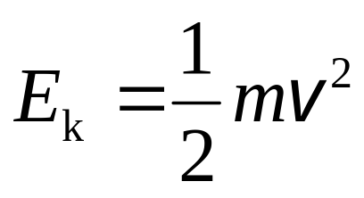
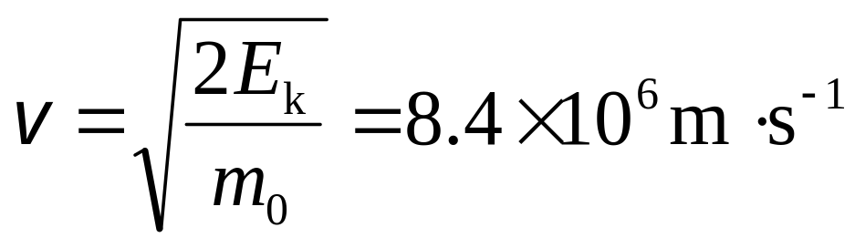
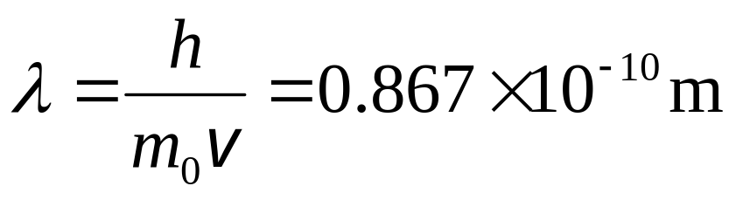
例3 在电子束中的电子动能为 200eV。求电子的德布罗意波长。
解 电子的动能
电子的速率远小于光速，所以：
这个波长与X射线波长的数量级相当。

Slide 19
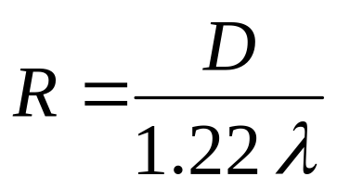
讨论
电子波的波长远小于光波波长。
观测仪器的分辨本领
电子显微镜分辨率远大于光学显微镜分辨率。
粒子的波动性，如电子和中子的波动性还被广泛用于研究固体和液体内的原子结构上。

Slide 20
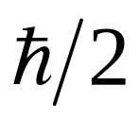
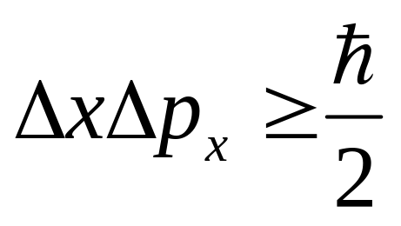
三、不确定关系
如果一个粒子的位置坐标具有一个不确定量Δx, 则同一时刻的动量也具有一个不确定量Δp_{x},Δx与Δp_{x}的乘积总是大于一定的数值
—— 海森伯坐标和动量的不确定关系。
一个量确定的越准确，另一个量的不确定程度就越大。

Slide 21


利用电子单缝衍射实验可以说明不确定关系。
x
电子流强度
y
Δx
入射电子束
感光底片
坐标 x 的不确定量为 △x
设 为中央明纹旁第一级暗纹的衍射角。

Slide 22
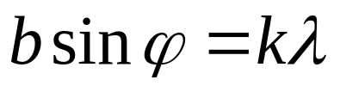
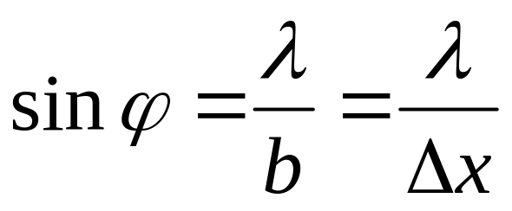
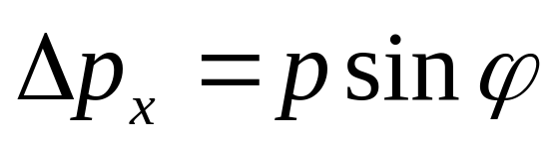
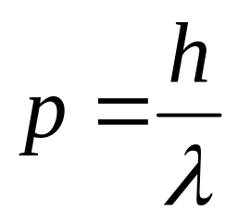

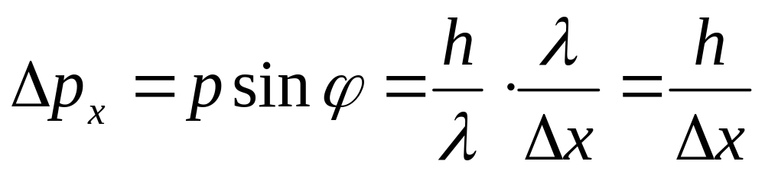
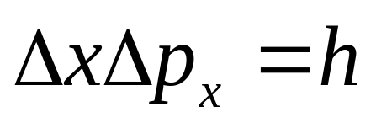
利用单缝衍射公式
有
x
p
又有
利用德布罗意关系式
y
得
即

Slide 23
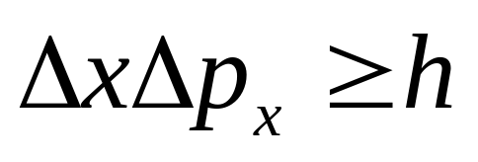
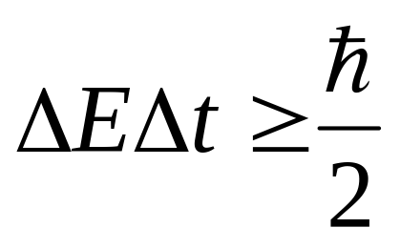
若再考虑到落在中央明纹区以外的电子， 有
严格推到可得
能量和时间的不确定关系
在表明或测量粒子的位置和动量时，它的精度存在一个终极的不可逾越的限制。这种特性是由于它具有波粒二象性。

Slide 24
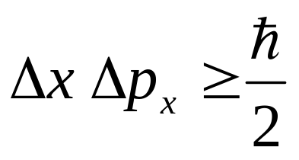
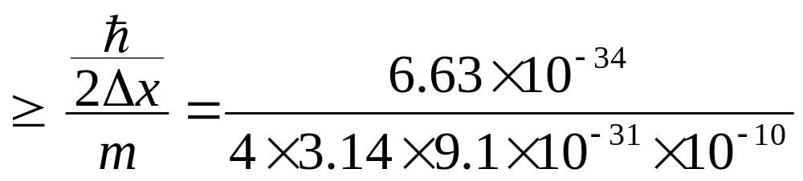
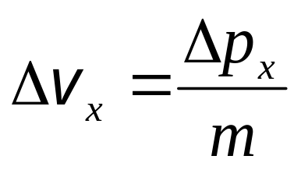
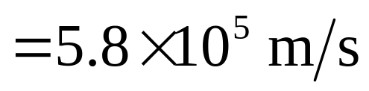
例4原子的线度约为10⁻¹⁰ m，求原子中电子速度的不确定量。
解 由不确定关系
氢原子中电子速率约为 10⁶ m/s。速率不确定量与速率本身的数量级基本相同， 因此原子中电子的位置和速度不能同时完全确定， 也没有确定的轨道。

Slide 25
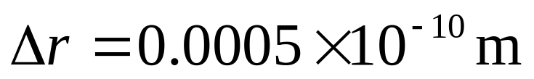




例5 根据玻尔的氢原子模型，电子处于基态时的运动轨道半径为0.529×10⁻¹⁰m。请问，根据海森伯的不确定原理，这一模型现实吗？
解
假设
沿半径方向动量的不确定量为

Slide 26

例6 一颗质量为0.1 kg 的子弹, 在其运动过程中的某一瞬时，测得位置的不确定量为10 ^{–6}m。
求子弹速率的不确定量。
解 由不确定量关系，得
对于子弹而言，位置的不确定量仅为10 ^{–6}m, 而速率的不确定量已大大超过目前测量上的精确度。这一瞬间同时有准确的位置和动量。

Slide 27

例7 波长为 600nm的光沿 x 轴正向传播时, 若光的波长的不确定量为1.5×10⁻⁴nm, 则 x 坐标的不确定量至少为多少？
解 由不确定量关系, 得
求微分时取正值, 这种现象被光的衍射所说明。

